Slide 1
计算机组成原理
吴为民
石油学院, 中国石油大学克拉玛依校区
2024秋

Slide 2
课程介绍
《计算机组成原理》是一门什么样的课程？
* 是计算机专业的核心基础课程。
* 主要讨论计算机各大功能部件组成的基本原理及其互连构成整机的技术，在计算机系统能力培养中起着重要的承上启下作用。
* 其前导课程为“计算机基础”和“数字逻辑”，后续课程为“计算机系统结构”和“计算机接口技术”。
* 本课程的内容包括：计算机系统概述，数据信息的表示，运算方法和运算器，存储系统，指令系统，中央处理器，总线系统以及输入输出系统。
* 学生通过本课程的学习，系统掌握计算机组成原理的基本概念、基本原理、基本分析和设计方法，奠定必要的专业基础，从而为后续在更高层次上思考和解决计算机技术问题创造条件。

Slide 3
课程介绍
《计算机组成原理》是一门什么样的课程？ （续）
* 为巩固和加深理解理论知识，本课程还设置了16学时的上机仿真实验，实验内容是课程中的最核心部分，涵盖逻辑电路、运算器/ALU、存储器、以及CPU的设计和仿真。
* 通过理论和实践相结合，学生能全方位掌握计算机各部件的基本原理、设计方法、逻辑实现，理解计算机系统的运行机制，并有利于培养对计算机系统的综合设计和开发能力。

Slide 4
课程介绍
先导课程
* 计算机基础
* 数字逻辑
联系方式：
（1）微信群：将在校区企业微信群中建立课程班级的微信群。
（2）课程网站：作业在雨课堂上布置和提交。

Slide 5
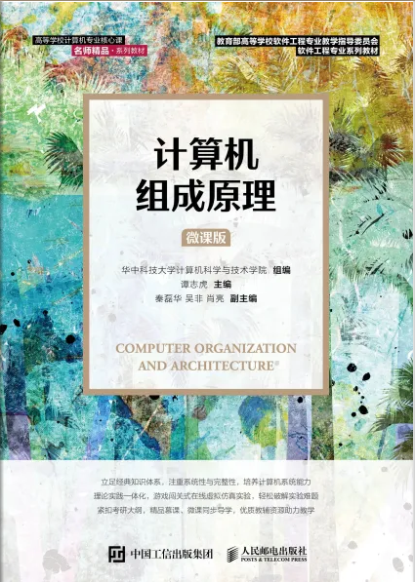
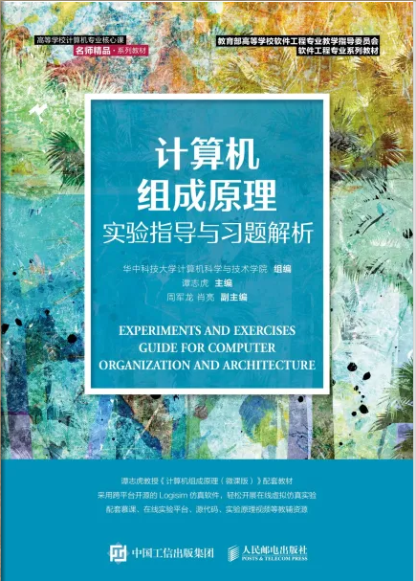
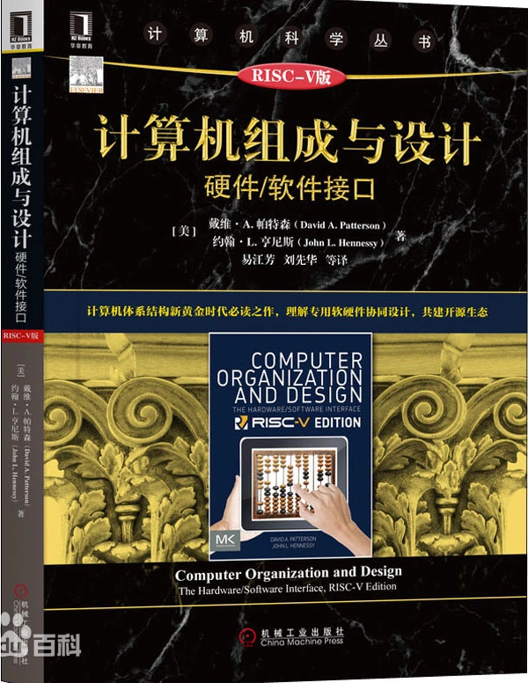
课程介绍
教材
1. 《计算机组成原理》，微课版，谭志虎，人民邮电出版社，2021.3。
参考文献
1. 计算机组成原理实验指导与习题解析，谭志虎，电子工业出版社，2022.2。
2. 计算机组成与设计-硬件/软件接口，David A. Patterson，John L. Hennessy，易江芳，刘先华译，机械工业出版社，2020.6。

Slide 6
课程介绍
学时分配：
* 共48学时，其中课堂讲授32学时(16次课)，机房上机16学时（8次上机）。
考核方式：
* 总评成绩 = 平时成绩×40% + 结课考试成绩×60%。
注意！ 结课考试成绩低于40分的，其课程总评成绩评定为不合格，总评成绩按结课考试实际成绩记。
* 平时成绩 = 考勤/提问×20%+平时作业×80%
* 接口考试：笔试（闭卷）。

Slide 7
课程介绍
课程内容
第一章 计算机系统概述
第二章 数据信息的表示
第三章 运算方法与运算器
第四章 存储系统
第五章 指令系统
第六章 中央处理器
第七章 指令流水线（略）
第八章 总线系统
第九章 输入/输出系统

Slide 8
第1章 计算机系统概述
本章主要内容
* 1.1 计算机发展历程
* 1.2 计算机系统组成
* 1.3 计算机系统层次结构
* 1.4 计算机系统性能评价

Slide 9
第1章 计算机系统概述
计算机发展历程
* 计算机是一种能够按照事先存储的程序，自动、高速、准确地对相关信息进行处理的电子设备。
* 从数据表示来看，计算机可分为数字计算机和模拟计算机。
* 今天的计算机以数字计算机为主，本书的主要研究对象也是数字计算机。

Slide 10
第1章 计算机系统概述
计算机发展历程
* 国外计算机发展概况：
- 1946年2月，世界上第一台电子数字计算机ENIAC（Electronic Numerical Integrator And Computer，电子数字积分计算机）在美国宾夕法尼亚大学诞生，它标志着科学技术的发展进入了新的时代，即电子计算机时代。
- 从第一台电子计算机的诞生到现在，这70多年的时间里，计算机的发展经历了以下4个阶段：
1. 电子管计算机（1946-1958年）
2. 晶体管计算机（1958-1964年）
3. 集成电路计算机（1964-1971年）
4. 超大规模集成电路计算机（1971年至今）

Slide 11
第1章 计算机系统概述
计算机发展历程
* 摩尔定律
- 1965年，Intel创始人之一戈登·摩尔（Gordon Moore）在“Cramming More Components onto Integrated Circuits”一文中对集成电路上可容纳的晶体管数目、性能和价格等发展趋势进行了预测，其主要内容可概括为：“当价格不变时，集成电路上可容纳的晶体管数量大约18～24个月翻一番，性能也将提升一倍。这就是著名的摩尔定律。
- 摩尔定律已被集成电路40多年的发展历史准确无误地验证。近年来由于工艺和技术的发展，半导体工艺已接近集成电路极限，集成电路的发展开始逐渐偏离摩尔定律的预测，从2013年开始逐步放缓至3年翻一番，摩尔定律放缓已成了行业的共识。但这些都不能否定摩尔定律的深远影响和巨大贡献。

Slide 12
第1章 计算机系统概述
计算机发展历程
* 集成电路工艺发展概况
- 集成电路生产主要分为IC设计、IC制造和IC封测三大坏节。
• IC设计主要根据芯片的设计目的进行逻辑设计和规则制定，并根据设计图制作掩模以供后续光刻阶段使用；
• IC制造将芯片电路图从掩模转移至晶圆上，实现预定的芯片功能，包括光刻、刻蚀、离子注入、薄膜沉积、化学机械研磨等步骤：
• IC封测完成对芯片的封装和性能、功能的测试。

Slide 13
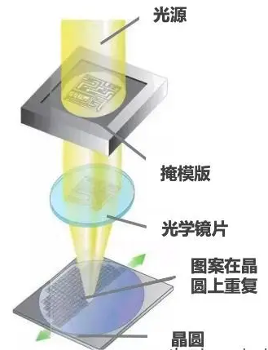
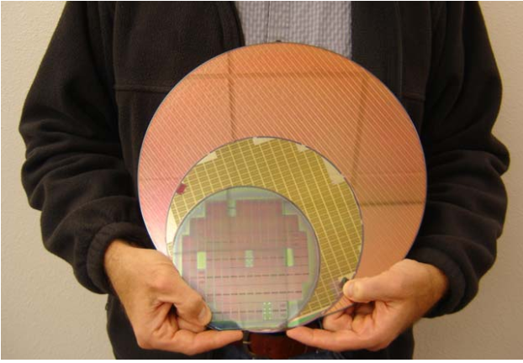
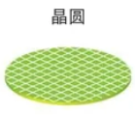
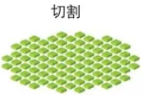
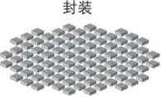
第1章 计算机系统概述
光刻（lithography）
CMOS集成电路制作在硅晶圆片上，如图是150,200,300mm直径的晶圆片。之后，锯切、封装、测试。

Slide 14
第1章 计算机系统概述
计算机发展历程
* 集成电路工艺发展概况
- 光刻是半导体芯片生产流程中最复杂、最关键的工艺步骤，耗时长、成本高。光刻的工艺水平直接决定芯片的制程水平和性能。
- 光刻工艺贯穿半导体器件和集成电路制造工艺的始终，当代超大规模集成电路的制造需要几十次乃至上百次的光刻才能完成。
- 光刻的最小线条尺寸是其发展水平的重要标志。
• 晶体管制程工艺中的关键指标是指晶体管栅极的最小线宽，随着光刻技术的发展，晶体管制程工艺经历了130nm、90nm、65nm、45nm、32nm、28nm、22nm、14nm、10nm、7nm、5nm等阶段。
• 作为比较：头发丝的直径约为5万纳米。
- 目前高端光刻机技术被荷兰ASML公司垄断。

Slide 15
第1章 计算机系统概述
计算机发展历程
* 我国计算机发展概况
- 我国计算机的研制起步于20世纪50年代，也经历了从电子管、晶体管、中小规模集成电路到超大规模集成电路的发展过程。
- 例：
• 1992年，国防科技大学成功研制出银河-Ⅱ”通用并行巨型机，峰值速度达4亿次/秒浮点运算。
• 1995年，国家智能机中心推出了国内第一台具有大规模并行处理机（MPP）结构的并行机“曙光1000”，峰值速度达25亿次/秒浮点运算。
• 2009年，国防科技大学使用国产龙芯芯片成功研制的“天河一号”超级计算机，峰值速度高达1206万亿次/秒。2010-2015年，天河系列计算机获全球超级计算机500强六连冠。
• 2016年6月，使用自主芯片制造的“神威太湖之光”取代“天河二号”登上榜首。

Slide 16
第1章 计算机系统概述
计算机发展历程
* 我国计算机发展概况（续）
- 我国超级计算机经历了向量机及共享存储、大规模并行机、机群、异构机群以及超大规模异构机群等几大技术发展阶段，在全球超级计算机500强排行榜的排名不断提升，我国的超级计算机技术发展水平取得了质的飞跃。
- 但需要注意的是，我国计算机产业在关键技术（如CPU设计、芯片制造、系统软件、基础软件、工业软件等）方面还存在严重的短板，我国信息产业的自主可控还有很长的路需要走。

Slide 17
第1章 计算机系统概述
计算机系统的组成
* 一台完整的计算机包括硬件和软件两部分，另外还有一部分固化的软件称为固件（Firmware），固件兼具软件和硬件的特性，常见的如个人计算机中的BIOS。
* 硬件与软件结合才能使计算机正常运行并发挥作用。因此，对计算机的理解不能仅局限于硬件部分，应该把它看作一个包含软件系统与硬件系统的完整系统。
BIOS：是英文"Basic Input Output System"的缩略词，即"基本输入输出系统"。它是一组固化到计算机内主板上一个ROM芯片上的程序，它保存着计算机最重要的基本输入输出的程序、开机后自检程序和系统自启动程序。

Slide 18
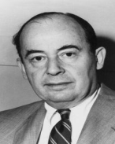
第1章 计算机系统概述
计算机系统的组成
* 计算机硬件系统
- 计算机硬件系统是构成计算机系统的电子线路和电子元件等物理设备的总称，是构成计算机的物质基础，是计算机系统的核心。
- 20世纪40年代中期，冯·诺依曼（von Neumann）提出采用二进制作为数字计算机数制基础的理论。
• 相比十进制，二进制的运算规则更简单，“0”和“1”两个状态更容易用物理状态实现，适合采用布尔代数的方法实现运算电路。
- 此外，冯·诺依曼还提出了存储程序和程序控制的思想。
• 存储程序：将程序和运行程序所需要的数据以二进制的形式存放到存储器中，方便执行。
• 程序控制：是指计算机中的控制器逐条取出存储器中的指令并按顺序执行，控制各功能部件进行相应的操作。
• 存储程序和程序控制是冯·诺依曼结构计算机的主要设计思想，这些理论称为冯·诺依曼体系结构。

Slide 19
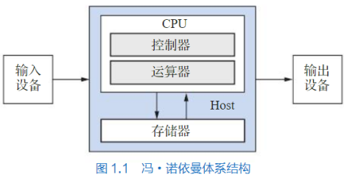
第1章 计算机系统概述
计算机系统的组成
* 计算机硬件系统
- 按照冯·诺依曼的设计思想，计算机的硬件系统包含运算器、控制器、存储器、输入设备和输出设备五大部件。如图1.1所示。
• 运算器与控制器又合称为中央处理器（Central Processing Unit，CPU）
• CPU和存储器通常称为主机（Host）；
• 输入设备和输出设备因为它们主机的外部，所以有时也称为外部设备。
• 下面将对图1.1所示各部分的功能进行简要分析。

Slide 20
第1章 计算机系统概述
计算机系统的组成
* 计算机硬件系统
1. 存储器
• 存储器的主要功能是存放程序和数据。不管是程序还是数据，在存储器中都是用二进制形式表示的，它们被统称为信息。为实现自动计算，这些信息必须预先放在主存储器中才能被CPU读取。
• 目前，计算机的主存储器都是半导体存储器。存储体由许多个存储单元组成，信息按单元存放。存储单元按某种顺序编号，每个存储单元都对应一个编号，称为单元地址。
• 图1.2所示为一个存储器的组成框图。

Slide 21
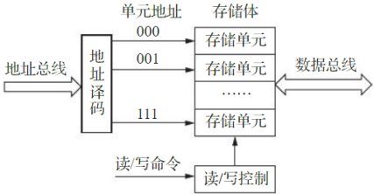
第1章 计算机系统概述
计算机系统的组成
* 计算机硬件系统
1. 存储器（续）
• 向存储单元存入或从存储单元取出信息，都称为访问存储器。
♦ 访问存储器时，先由地址译码器将送来的单元地址进行译码，找到相应的存储单元；
♦ 然后由读/写控制电路确定访问存储器的方式，即取出（读）或存入（写）；
♦ 再按规定的方式完成取出或存入操作数据。
• 与存储器有关的部件还有地址总线与数据总线，分别为访问存储器传递地址信息和数据信息，地址总线是单向的，数据总线是双向的。

Slide 22
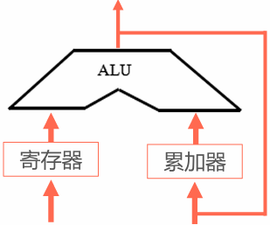
第1章 计算机系统概述
计算机系统的组成
* 计算机硬件系统
2. 运算器
• 运算器是一种用于信息加工处理的部件，它对数据进行算术运算和逻辑运算。算术运算是按照算术规则进行的加、减、乘、除等运算。逻辑运算一般泛指非算术运算，如比较、移位、逻辑加、逻辑乘、逻辑取反及异或等。
• 运算器由算术逻辑单元（ALU）和一些寄存器组成。如图1.3所示。
♦ ALU是具体完成算术与逻辑运算的部件；寄存器用于存放运算操作数；累加器除存放运算操作数外，在连续运算中，还用于存放中间结果和最后结果，累加器也由此而得名。原始数据既可从存储器获得，也可以来自其他寄存器；累加器的最后结果既可存放到存储器中，也可送入其他寄存器。

Slide 23
第1章 计算机系统概述
计算机系统的组成
* 计算机硬件系统
2. 运算器（续）
• 一般将运算器一次运算能处理的二进制位数称为机器字长，
它是计算机的重要性能指标。
♦ 常用的计算机字长有8位、16位、32位及64位。
♦ 寄存器、累加器及存储单元的长度一般与机器字长相等。
• 现代计算机的运算器具有多个寄存器，如8个、16个、32个，多的有上百个，这些寄存器统称为通用寄存器组。
♦ 设置通用寄存器组可以减少访问存储器的次数，提高运算器的运算速度。

Slide 24
第1章 计算机系统概述
计算机系统的组成
* 计算机硬件系统
3. 控制器
• 控制器是整个计算机的指挥中心，它可使计算机各部件协调的工作。控制器工作的实质就是解释程序，它每次从存储器读取一条指令，经过分析译码产生一串操作命令，再发给各功能部件控制各部件动作，使整个机器连续地、有条不素的运行，以实现指令和程序的功能。
• 计算机中有两股信息在流动：
♦ 一股是控制流信息，即操作命令，它分散流向各个功能部件；
♦ 另一股是数据流信息，它受控制流信息的控制，从一个部件流向另一个部件，在流动的过程中被相应的部件加工处理。

Slide 25
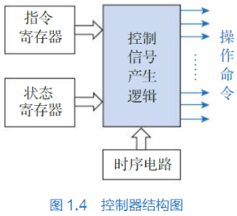
第1章 计算机系统概述
计算机系统的组成
* 计算机硬件系统
3. 控制器（续）
• 控制流信息的发源地是控制器。控制器产生控制流信息的依据来自以下3个方面，如图1.4所示：
♦ 一是存放在指令寄存器中的机器指令，它是计算机操作的主要依据。
♦ 二是状态寄存器，用于存放反映计算机运行的状态信息。计算机在运行过程中，会根据各部件的即时状态，决定下一步操作是按顺序执行指令还是按分支转移执行指令。
♦ 三是时序电路，它能产生各种时序信号，使控制器的操作命令被有序地发送出去，以保证整个机器协调的工作。

Slide 26
第1章 计算机系统概述
计算机系统的组成
* 计算机硬件系统
4. 输入设备
• 输入设备就是将信息输入计算机的外部设备，它将人们熟悉的信息形式转换成计算机能接收并识别的信息形式。输入的信息有数字、字母、符号、文字、图形、图像、声音等多种形式；送入计算机的只有一种形式，就是二进制数据。
• 常用的输入设备有键盘、鼠标、扫描仪及模/数（A/D）转换器等。A/D转换器能将模拟量转换成数字量。模拟量是指用连续物理量表示的数据，如电流、电阻、压力、速度及角度等。
• 输入设备与主机之间通过接口连接。设置接口的原因有：一是输入设备大多数是机电设备，传送数据的速度远远低于主机，因此需用接口进行数据缓冲。二是输入设备所用的信息格式与主机不同，例如，通过键盘输入的字母、数字先由键盘接口转换成8位二进制码（ASCII码），再拼接成主机认可的字长送入主机。因此，需用接口进行信息格式的转换，三是接口还可以向主机报告设备运行的状态、传达主机的命令等。

Slide 27
第1章 计算机系统概述
计算机系统的组成
* 计算机硬件系统
5. 输出设备
• 输出设备就是将计算机运算结果转换成人们和其他设备能接收和识别的信息形式的设备，如字符、文字、图形、图像、声音等。输出设备也通过接口与主机连接。常用的输出设备有打印机、显示器、数/模（D/A）转换器等。
• 外存储器也是重要的外部设备，它既可作为输入设备，也可作为输出设备，此外还有存储信息的功能，常作为辅存使用。常见的外存储器有磁盘、光盘与磁带机，它们也要通过接口与主机相连。
• 总之，计算机硬件系统是运行程序的基本组成部分，人们：通过输入设备将程序与数据存入存储器，计算机运行时，控制器从存储器中逐条取出指令，将它们解释成控制命令去控制各部件的动作。数据在运算器中被加工处理，处理后的结果通过输出设备输出。

Slide 28
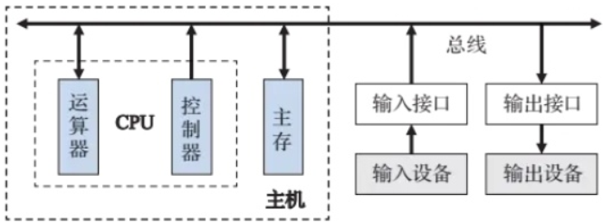
第1章 计算机系统概述
计算机系统的组成
* 计算机硬件系统
6. 系统互连
• 各功能部件需要有组织地以某种方式连接起来，从而实现数据流信息和控制流信息在不同部件之间的流动及数据信息的加工处理。在现代计算机中使用较多的就是总线互连方案，这种方式实现简单，扩展容易。
• 总线（Bus）是连接两个或多个设备（部件）的公共信息通路。它主要由数据线、地址线和控制线组成。CPU连接计算机中各主要部件的总线称为系统总线。基于单总线结构的系统互连如图1.5所示
♦ 图中的所有设备均与总线相连。由于总线是多个设备的公共连接线，因此同一时刻只能允许一个设备向总线发送信息，但可以允许多个设备同时接收来自总线的信息。

Slide 29
第1章 计算机系统概述
计算机系统的组成
* 计算机软件系统
- 计算机软件将解决问题的思想、方法和过程用程序进行描述，因此，程序是软件的核心组成部分。
- 一台计算机中全部程序的集合统称为这台计算机的软件系统。计算机软件按其功能分成应用软件和系统软件两大类。
• 应用软件是为解决某种应用问题而编制的一些程序，如科学计算程序、自动控制程序、数据处理程序、情报检索程序等。
• 系统软件用于对计算机系统进行管理、调度、监视和服务等，其目的是方使用户、提高计算机使用效率、扩充系统的功能。
- 通常将系统软件分为以下几类：

Slide 30
第1章 计算机系统概述
计算机系统的组成
* 计算机软件系统
1. 操作系统
• 操作系统是管理计算机中各种资源、自动调度用户作业、处理各种中断的软件。
• 操作系统管理的资源通常有硬件、软件和数据信息。
• 操作系统的规模和功能，随不同的要求而异。
♦ 常见操作系统有UNIX、Windows、Linux、Android、iOS等。
♦ 目前国产主流操作系统有深度系统（Deepin）、银河麒麟、中标麒麟和鸿蒙等。
♦ 国产的嵌入式操作系统RT-Thread已经广泛应用于物联网设备（如租借充电宝的控制设备、网络摄像头、智能手环等），填补了我国在嵌入式操作系统方面的空白。

Slide 31
第1章 计算机系统概述
计算机系统的组成
* 计算机软件系统
2. 程序设计语言及语言处理程序
• 程序设计语言是用于书写计算机程序的语言，其基础是一组记号和一组规则。程序设计语言通常分为3类：
♦ 机器语言：用二进制代码表示的计算机能直接识别和执行的一种机器指令的集合。
♦ 汇编语言：为了克服机器语言难读、难编、难记和易出错的缺点，人们发明了便于记忆和描述指令功能的汇编语言。
♦ 高级语言：高级语言是与人类自然语言相接近的计算机语言。需要通过相应的语言翻译程序才可变成计算机硬件能识别并执行的目标程序。其根据执行方式可分为两种：解释型语言采用边解释、边执行的方法，不生成目标程序，如Basic、Java语言；编译型语言必须先将源程序翻译成目标程序才能执行，典型的如C语言等。

Slide 32
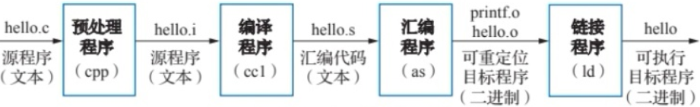
第1章 计算机系统概述
计算机系统的组成
* 计算机软件系统
2. 程序设计语言及语言处理程序（续）
• 语言翻译程序主要包括编译程序、汇编程序、解释程序和其他软件操作程序。
♦ 编译程序将高级语言翻译成汇编代码，也称为编译器；
♦ 汇编程序将汇编语言翻译成机器语言目标程序，也称为汇编器；
♦ 解释程序用于将源程序中的语句按执行顺序逐条翻译成机器指令并执行，且不生成目标程序，也称为解释器。
• 图1.6所示为常见的C语言源程序转换成最终目标程序的过程，除了编译和汇编，这里还增加了预处理和多目标程序链接的过程。

Slide 33
第1章 计算机系统概述
计算机系统的组成
* 计算机软件系统
3. 数据库管理系统（Data Base Management System, DBMS）
• 数据库管理系统又称数据库管理软件。
♦ 数据库是为了满足数据处理和信息管理的需要，在文件系统的基础上发展起来的，在信息处理、情报检索、办公自动化和各种管理信息系统中起着重要的支撑作用。
♦ 常见的数据库管理系统包括Oracle、SQLServer、DB2、PostgreSQL、MySQL等。
♦ 国产数据库包括华中科技大学的达梦数据库、中国人民大学的金仓数据库、大津南大通用数据技术有限公司的GBase、华为GaussDB等。
4. 应用程序
• 应用程序是为实现某种特定应用而编制的程序，如文本编辑软件、聊天工具、浏览器、游戏等。

Slide 34
第1章 计算机系统概述
计算机系统的层次结构
* 使用抽象的方法进行简化设计是计算机系统结构的伟大思想之一。借助分层抽象的方法对复杂系统问题进行求解。
* 系统层次结构
- 计算机系统的层次结构是1960年后引入计算机领域的概念，是计算机中使用抽象方法的具体例子。
- 图1.7所示的结构将计算机系统的层次结构分成6个抽象层次，与计算机相关的不同人员位于不同的抽象层次。下面先对各层的特性进行简要的描述。
* 其中，第1、2、3层是硬件层，是计算机系统的基础和核心，计算机的所有功能最终都由硬件来完成；
* 第4、5、6层是软件层，第4层是面向机器的，它是为满足高层的需要而设置的；第5、6层是面向应用的，它们是为程序员解决应用问题而设置的。

Slide 35
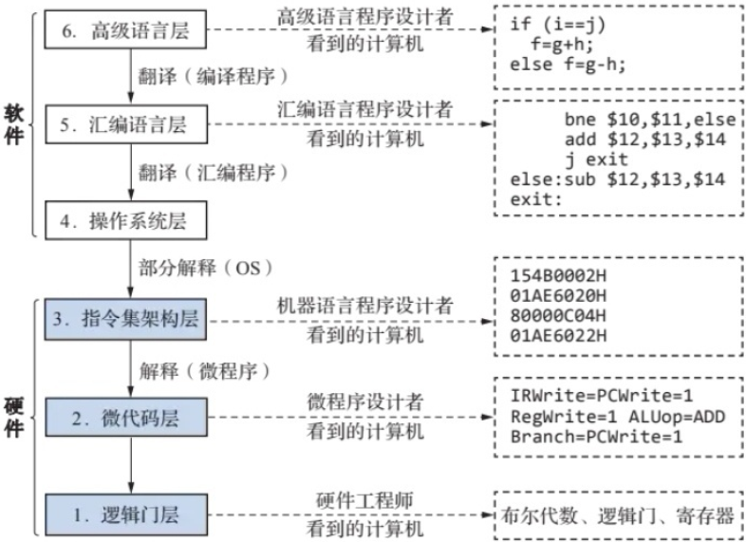
第1章 计算机系统概述

Slide 36
第1章 计算机系统概述
计算机系统的层次结构
* 系统层次结构（续）
- 第6层是高级语言层，是面向用户的抽象层次。用户使用与机器无关的高级语言编程，编程过程中不需要知道机器的技术细节，只需掌握高级语言的语法规则、算法和数据结构等就可以编程。高级语言大大降低了学习和使用计算机的难度，便于计算机的应用与推广。
- 第5层是汇编语言层。该层为用户提供基于助记符表示的汇编语言编程。汇编语言与机器结构直接相关，用户必须在了解机器内部的详细技术细节（如寄存器、寻址方式等）后才能编程。本层的编程难度比高级语言层难度大。
- 第4层是操作系统层。该层用于对计算机系统的硬件和软件资源进行统一管理和调度，提高计算机系统的使用效率，方便用户使用计算机。
- 第3层是指令集架构层。该层可通过机器语言编写程序实现对计算机硬件的控制，也称为传统机器层或ISA（Instruction Se tArchitecture）层，是计算机中软件系统与硬件系统之间的界面和纽带。一方面，用户在该层可用二进制表示的机器语言编程控制计算机的硬件系统；另一方面，该层之上的软件系统的各种程序必须转换成该层的机器语言形式才能被底层的硬件执行。与高级语言层和汇编语言层相比，该层的编程更加繁琐。
- 第2层为微代码层。该层是实际的机器层，该层的用户使用微指令编写微程序，用户所编写的微程序由硬件直接执行，注意只有采用微程序设计的计算机系统才有这一层。
- 第1层为逻辑门层。该层是计算机系统最底层的硬件系统，由逻辑门、触发器等逻辑电路组成，它是由逻辑设计者采用布尔代数设计的硬件内核。

Slide 37
第1章 计算机系统概述
计算机系统的层次结构
* 各层之间的关系
- 计算机系统层次结构中，高层是低层功能的扩展，低层是高层的基础。站在不同的层次观察计算机系统会得到不同的概念。
• 例如，程序员在第6层看到的计算机是一个处理高级语言的机器；系统操作员将第4层看作系统的资源；而硬件设计人员在第1、2层看到的计算机是电子线路和逻辑器件集。
• 从高级语言、汇编语言、机器语言和微程序设计者角度看到的分别是完成相同功能的高级语言程序、汇编语言程序、机器语言程序和计算机硬件电路的操作控制信号。
• 第6层的高级语言程序只有翻译成第2层的微操作控制信号才能被计算机识别和执行。
- 计算机结构的层次划分不是绝对的。机器指令系统级与操作系统级的界面又称硬、软件交互界面，随着软件硬化和硬件软化而动态变化。操作系统和其他系统软件的界面也有动态变化的趋势。
• 例如，数据库软件也起到了部分操作系统的功能。
- 所处的层次越低，越会发现在更高层中被隐藏的技术细节。

Slide 38
第1章 计算机系统概述
计算机系统的层次结构
* 软件和硬件的逻辑功能等价性
- 部分功能既可以由硬件实现，也可以由软件实现，从用户的角度来看，它们在功能上是等价的。这一等价性被称为软、硬件逻辑功能的等价性。例如，浮点数运算既可以用专门的浮点运算器硬件实现，也可以通过一段子程序实现，两种实现方法在功能上完全等效，只是执行时间的长短不同，显然硬件实现的性能要高于软件实现。
- 软件和硬件逻辑功能的等价性是计算机系统设计的重要依据，软件和硬件的功能分配及其界面的确定是计算机系统结构研究的重要内容。当研制一台计算机时，设计者必须明确任务，确定哪些功能用硬件实现，哪些功能用软件实现。软件和硬件功能界面的划分是由设计目标、性能价格比、技术水平等综合因素决定的。
- 随着大规模集成电路技术的发展，软件硬化或固化是必然趋势。例如，PC主板上的BIOS芯片就是将基本输入输出系统程序固化在只读存储器（ROM）中。它在形式上是硬件，但其实际内容是软件。

Slide 39
第1章 计算机系统概述
计算机性能指标和评价
* 计算机的性能是由多方面因素共同决定的，
* 对计算机的性能进行评价是一项具有挑战性的工作，并且由于硬件设计者采用了大量先进的性能改进方法，因此性能评价变得更加困难。
* 本节将介绍评价计算机性能的常用技术指标，并就这些指标对计算机性能的影响进行简要分析。

Slide 40
第1章 计算机系统概述
计算机性能指标和评价
* 基本性能指标
1. 字长
• 字长指CPU一次处理的数据位数，用二进制数的长度来衡量。
• 字长一般与内部寄存器、运算器、数据总线的位宽相等。
• 字长一般以字节（Byte）为基本单位，不同计算机的字长可以不同，有的计算机还支持变字长，如支持半字长、全字长、双字长和多字长等，不过都是字节的整数倍。
• 现代计算机字长一般为32位或64位。
• 字长对计算机性能有如下几方面的影响：
（1）影响计算精确度。字长越长，计算精确度就越高。
（2）影响数据的表示范用和精度。字长越长，表示范围越大，精度也越高。

Slide 41
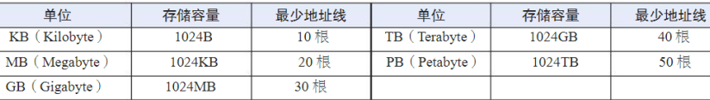
第1章 计算机系统概述
计算机性能指标和评价
* 基本性能指标
2. 主存容量
• 主存容量是指主存能存储的最大信息量，一般用M×N表示，其中M表示存储单元数，也称字容量；N表示每个存储单元存储的二进制位数，也称位容量。主存容量常用单位的定义如表1.1所示。
• 增加主存容量能减少程序运行期间访问辅存的次数，有利于提高程序的执行速度，也有利于计算机性能的提高。

Slide 42
第1章 计算机系统概述
计算机性能指标和评价
* 与时间有关的性能指标
- 时间是衡量计算机系统性能最基本的标准，执行同一程序所需要的时间越少，表明该计算机的性能越高。
• 需要特别强调的是，一段程序的执行往往要经过硬盘访问、内存访问、IO操作、操作系统开销和CPU执行等多个阶段，因此一段程序的执行时间（也称响应时间）是这几个阶段的时间构成的。
- CPU执行时间也称CPU时间，是指CPU真正花费在该程序上的时间，又包括执行用户程序本身所花费的CPU时间（用户CPU时间）和为执行程序而花费在操作系统上的时间（系统CPU时间），
• 很难精确区分一个程序执行过程中的用户CPU时间和系统CPU时间。在没有特别说明的情况下，我们将基于用户CPU时间进行计算机性能评价。

Slide 43
第1章 计算机系统概述
计算机性能指标和评价
* 与时间有关的性能指标
1. 时钟周期
• 时钟周期是计算机中最基本的、最小的时间单位。在一个时钟周期内，CPU仅完成一个最基本的动作。
• 时钟周期是时钟频率的倒数，也称为节拍周期或T周期。
• 随着CPU主频的提高，对应的时钟周期将变短，例如，主频1GHz（10Hz）的CPU时钟周期为1ns。

Slide 44


第1章 计算机系统概述
计算机性能指标和评价
* 与时间有关的性能指标
2. CPI（Clock Cycles Per Instruction）
• CPI是指执行每条指令所需要的平均时钟周期数。由于指令功能不同且相同功能的指令还可能有不同的寻址方式，因此，指令执行时所需要的时钟周期数可能不同。
• CPI既可表示每条指令执行所需时钟周期数，也可指一类指令(如算术运算指令)或一段程序中所有指令执行所需时钟周期数的平均值。
• 假设程序中总指令条数用IC表示，程序执行所需时钟周期数为m，机器周期为T，频率为f，则根据定义可得： (1-1)
• 若能知道某程序中每类指令的使用频率（用P_{i}表示）、每类指令的CPI（用CPI_{i}表示）、每类指令的条数（用IC_{i}表示），则程序的CPI可表示为： (1-2)

Slide 45


第1章 计算机系统概述
计算机性能指标和评价
* 与时间有关的性能指标
3. CPU时间
• 根据上述定义和描述，某段程序的CPU时间T_{cpu}可表示为：
(1-3)
• 考虑CPI后，CPU时间表示为： (1-4)
• 从式(1-1)~(1-4)可以看出CPU时间与下列3个因素紧密相关：
（1）时钟频率。时钟频率取决于CPU的实现技术和工艺，时钟频率越高，程序执行速度就越快。
（2）CPI。CPI取决于计算机的实现技术和指令集结构，CPI越小，程序执行速度越快。
（3）指令条数。当CPI和时钟周期固定时，程序指令条数越少，执行速度就越快。完成相同功能的程序所包含的指令条数主要与指令系统的设计和编译技术有关。

Slide 46
第1章 计算机系统概述
计算机性能指标和评价
* 与时间有关的性能指标
4. IPC（Instructions Per Cycle）
• IPC是指每个时钟周期CPU能执行的指令条数，是CPI的倒数。
• 由于指令流水线技术以及多核技术的发展，目前IPC的值已经可以大于1，反过来CPI的值也可以小于1。
• IPC和CPI指标与ISA指令集、处理器微体系结构、计算机系统组成、操作系统效率以及应用软件的设计紧密相关，其具体值并不能用于直接比较计算机的性能。
• 基于真实场景负载的应用性能测试结果更能反映计算机的性能。

Slide 47


第1章 计算机系统概述
计算机性能指标和评价
* 与时间有关的性能指标
5. MIPS（Million Instructions Per Second）
• MIPS即每秒百万条指令，更大的单位有GIPS（Giga Instructions Per Second）。可用每秒执行完成的指令数量作为衡量计算机性能的一个指标，不过要注意这个指标衡量的指令数量是以百万为单位的。
• 根据MIPS的定义，可用该公式计算MIPS： (1-5)
• 将式(1-4)代入(1-5)，可得： （1-6）
• 这里时钟频率f的单位为MHz。公式（1-6）就是常说的CPU全性能公式，该公式最早由Intel提出，从该公式可以看出，计算机性能与指令的CPI和主频有直接的关系，主频越高，MIPS值越高；CPI越小，MIPS值越高。

Slide 48
第1章 计算机系统概述
计算机性能指标和评价
* 与时间有关的性能指标
5. MIPS（续）
• 计算机厂家会通过运行人工合成的指令序列测试峰值MIPS，通常这些测试指令的CPI最小，且运行时会尽量减少分支跳转和cache缺失。但峰值MIPS和实际负载中的MIPS会存在很大差别，该值并不能反映计算机的真实性能。为了解决峰值MIPS指标的滥用问题，出现了第三方的基准测试程序，基准测试程序通过在不同的计算机上运行相同的测试程序来比较性能，能较好地反映计算机实际应用的工作负载。
• 常见的基准测试程序有Whetstone、Dhrystone，前者主要用于测试浮点运算性能；而后者主要用于测试整数编译器及CPU处理整数指令和控制功能的有效性，不能测试浮点运算性能。
• 表1.2所示为不同年份处理器或计算机的Dhrystone MIPS性能参数以及相关制程工艺。

Slide 49
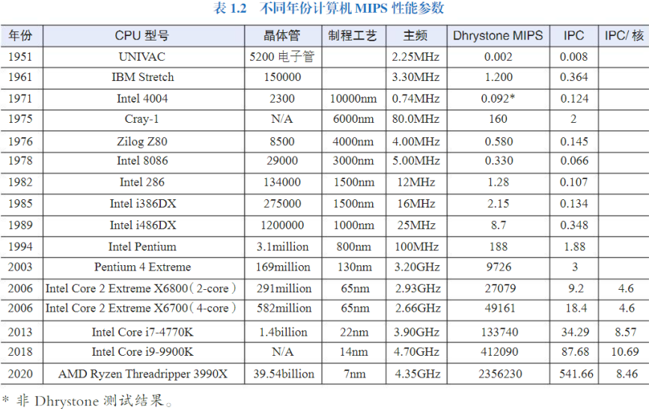
第1章 计算机系统概述

Slide 50

第1章 计算机系统概述
计算机性能指标和评价
* 与时间有关的性能指标
5. MIPS（续）
• 需要注意的是，就算是相同的基准测试程序，MIPS性能也可能不同，因为它还取决于基准测试程序的编程语言。
• 表1.3所示为2007年英特尔生产的Intel Core2 CPU使用不同编程语言得到的Whetstone测试结果，可以看出不同编译器之间存在较大的差异。即使是相同的编程语言，厂家也可以针对自身硬件特性进行针对性的编译优化，以得到最有利的测试结果。

Slide 51

第1章 计算机系统概述
计算机性能指标和评价
* 与时间有关的性能指标
6. MFLOPS（Million Floating-Point Operations Per Second）
• MFLOPS是指计算机每秒执行浮点运算的次数。更大的单位有GFLOPS、TFLOPS、PFLOPS。
• MFLOPS不是计算机实际执行程序的速度，而是在理论上能达到的浮点运算处理速度。与MIPS类似，MFLOPS用程序中浮点运算次数除以程序在特定输入时的执行时间得到： (1-7)
• MFLOPS也不能全面反映计算机系统的性能。MFLOPS仅反映浮点运算速度，MFLOPS的值与所使用的测试程序相关，不同测试程序中包含的浮点运算的量不同，测试得到的结果也不相同。
- 计算机的性能很难用某一个指标来精确衡量，上述几个衡量计算机性能的指标之间也不是完全独立的，改变其中的一项指标可能会影响到其他指标。

Slide 52
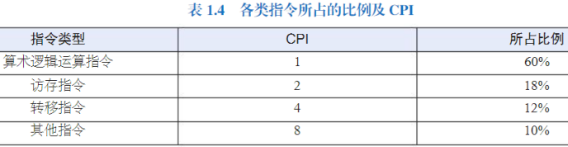


第1章 计算机系统概述
计算机性能指标和评价
* CPU性能公式应用
- 例1.1 某程序的目标代码主要由4类指令组成，它们在程序中所占的比例和各自的CPI如表1.4所示，试回答下列问题：
（1）求该程序的CPI
（2）若该CPU的主频为400MHz，求该机的MIPS
解：（1）根据CPI公式有：
（2）根据MIPS公式有：

Slide 53

第1章 计算机系统概述
计算机性能指标和评价
* CPU性能公式应用
- 例1.2 若计算机A和B是基于相同指今集设计的两种不同类型的计算机，A的时钟周期为2ns，某程序在A上运行时的CPI为3。B的时钟周期为4ns，同一程序在B上运行时的CPI为2。对这个程序而言，计算机A与B哪个更快？快多少？
解：根据公式(1-4)有：T_{cpuA} = CPI_{A}×IC×T_{A}
T_{cpuB} = CPI_{B}×IC×T_{B}
很显然，计算机A的执行时间更短，运行速度更快。

Slide 54
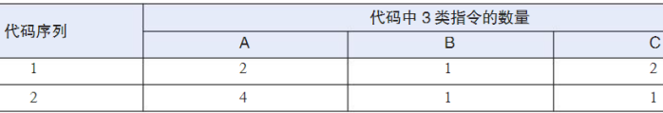
第1章 计算机系统概述
计算机性能指标和评价
* CPU性能公式应用
- 例1.3 设某计算机中A、B、C 3类指令的CPI如表1.5所示。
现有两种不同的编译器将同一高级语言的语句编译成两种不同类型的代码序列，其中包含上述3类指令的数量如表1.6所示。
请求解下列问题：
（1）两种代码序列的CPI分别是多少？
（2）哪种代码的执行速度快。

Slide 55



第1章 计算机系统概述
计算机性能指标和评价
* CPU性能公式应用
- 例1.3 （续）
解：（1）根据公式 ，可求出两类代码序列的CPI为：
（2）设T为CPU的时钟周期，IC为指令条数
由公式：T_{cpu} = CPI×IC×T，可求出两类代码序列的运行时间：
T_{cpu1} = 2×5×T = 10T T_{cpu2} =1.5×6×T = 9T
可见代码序列2的执行速度快。
本例说明：仅通过编译后目标代码中包含的指令条数的多少不足以评价计算机的性能。本例中代码2所包含的指令条数比代码1所包含的指令条数多，但由于代码2中CPI小的指令所占比例更高，因此执行速度更快。

Slide 56
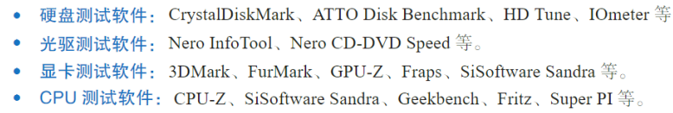
第1章 计算机系统概述
计算机性能指标和评价
* 性能测试及其工具
- 对计算机的性能进行科学合理的评估是一项非常有意义的工作。计算机系统设计者要利用性能评估对计算机中新增功能的有效性进行评价；厂家在计算机销售过程中要使用该性能指标进行宣传；计算机用户在购买计算机时要根据该性能指标进行合理的选择。
- 计算机的各功能部件都有相应的测试程序来测试其性能。下面列举了一些目前较为流行的计算机性能测试软件：

Slide 57
第1章 计算机系统概述
计算机性能指标和评价
* 性能测试及其工具（续）
- 为了方便对计算机的综合性能进行评价，在20世纪70年代开始陆续出现了一些基准测试程序，把应用程序中使用频率最高的那些核心程序作为评价计算机性能的标准程序，又称为基准程序（Benchmark）。
- 不同的基准测试程序的侧重点不同：有的测试CPU性能，有的测试文件服务器性能，有的测试输入输出设备性能，有的测试网络通信速度等。
- 目前国际上流行的基准测试程序主要有Dhrystone、Whetstone、Linpack、SPEC、NPB等。

Slide 58
第1章 计算机系统概述
课程学习的建议
* 略（课后阅读）。

